Slide 1
Evolución de IAs reactivas en el Marco de los RTS
Antonio J Fernández Ares

Slide 2

¿De qué va esto?
Evolución, IA reactivas y RTS…

Slide 3
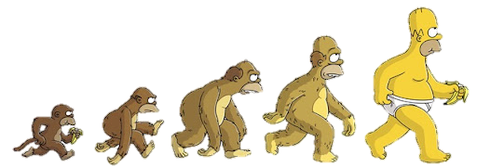
Evolucionar:
El proceso continuo de transformación de las especies…

Slide 4
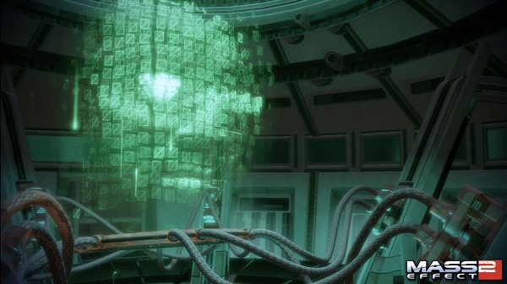
IA reactiva
Inteligencia artificial que sigue un modelo estímulo-respuesta

Slide 5
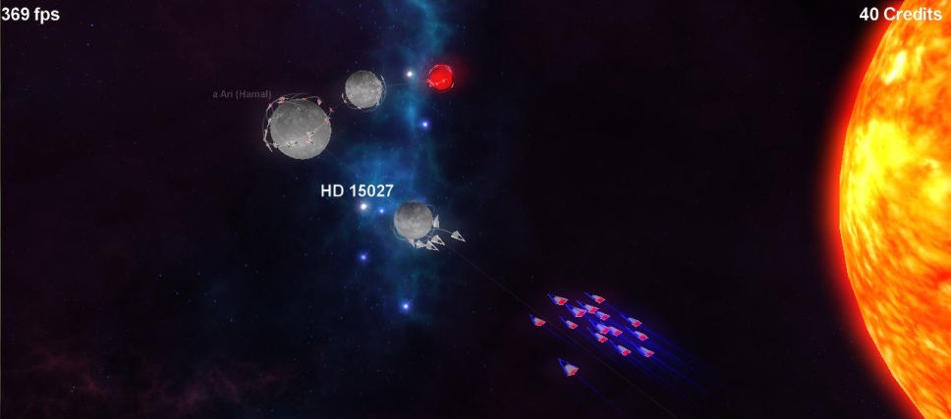
RTS
Real time strategy (games) o juegos de estrategia en tiempo real
Notes:
Imagen: reloj de arena

Slide 6

Por tanto: ¿De que va este proyecto?
Estudiar técnicas evolutivas para diseñar IAs reactivas para RTS

Slide 7
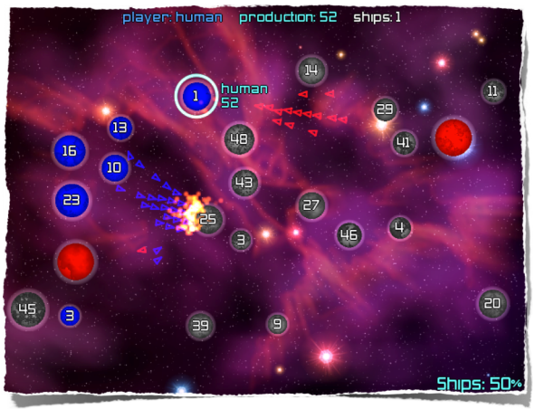
Para el estudio
Necesitamos un entorno de pruebas
Notes:
Experimentos, campo de pruebas, algo

Slide 8
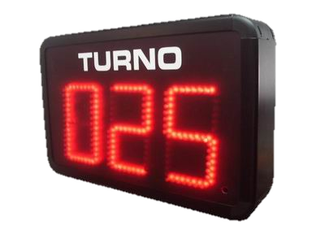
RTS pero por turnos
Turnos de 1 segundo:
Envía el estado del juego a los jugadores
Recibe órdenes de ambos jugadores
Actualiza el estado del juego
Comprueba condiciones de victoria

Slide 9
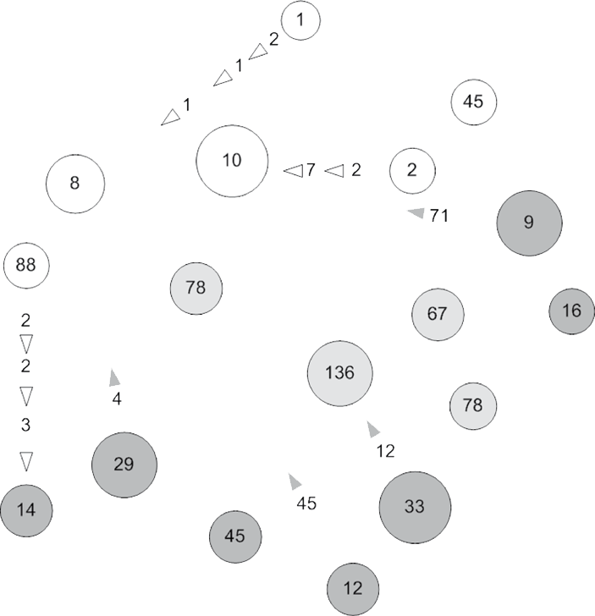
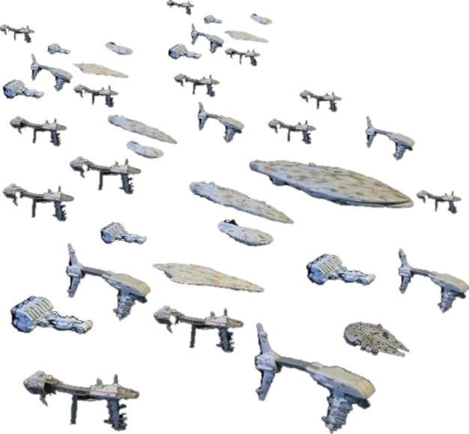

Entorno de pruebas: Planet Wars

Slide 10
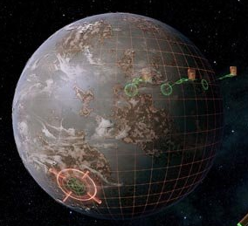
Planetas:
Identificador
Propietario
Posición
Número de naves
Ratio de crecimiento
Notes:
Imagen de un planeta

Slide 11


Las flotas
Identificador
Propietario
Número de naves
Planeta origen
Planeta destino
Duración del viaje
Turnos hasta llegar
Notes:
Flotas en el espacio

Slide 12




Restricciones adicionales
>1s
Notes:
Esposas o algo que imposibilite

Slide 13

Un bot de ejemplo: GoogleBot
Bot proporcionado por Google.
Muy simple pero eficaz en todo tipo de mapa

Slide 14

Aresbot
Diseñando nuestro primer bot

Slide 15
AresBot: Conceptos previos I
Base
Planeta con mayor flota
Colonia
Resto de planetas
Objetivo
Planeta que vamos a atacar
Diezmo
Acción de una colonia de entregar una parte de sus naves a la base
Ataque extra
Atacar desde la colonia al planeta objetivo

Slide 16

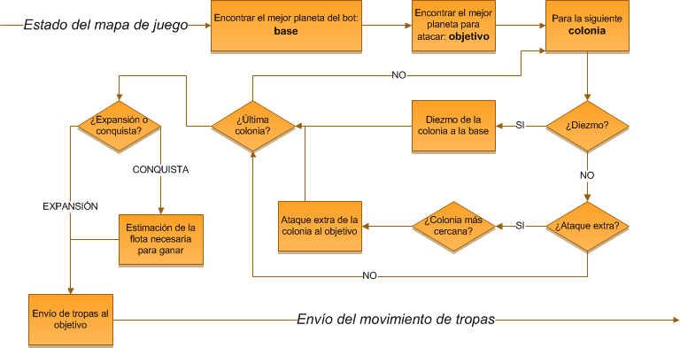
AresBot II: Esquema funcionamiento

Slide 17

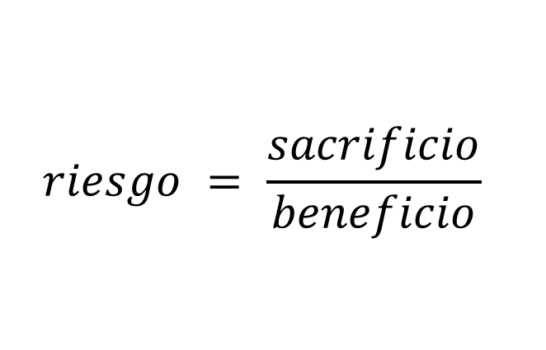
Función selección: Riesgo
Sacrificio
Flota enemiga
Distancia
Beneficio
Ratio planeta
$$riesgo = \frac{sacrificio}{beneficio}$$

Slide 18
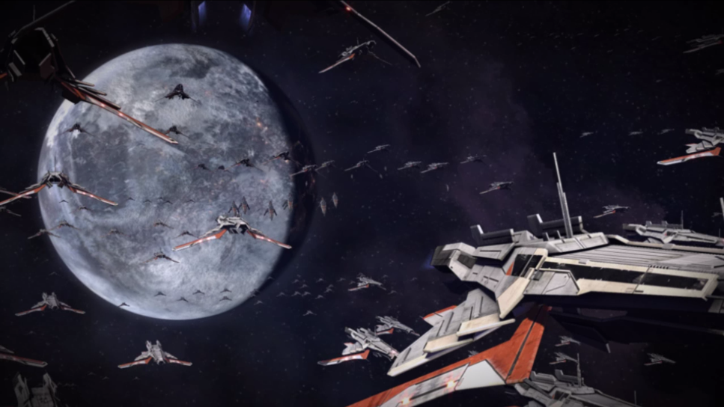
Diezmo y ataque extra
El diezmo supone entregar cada 2 turnos el 10% de las flotas de la cada colonia
El ataque desde la colonias sucede el 90% de las veces, enviando la mitad de sus flotas alojadas
A la BASE
Al OBJETIVO

Slide 19
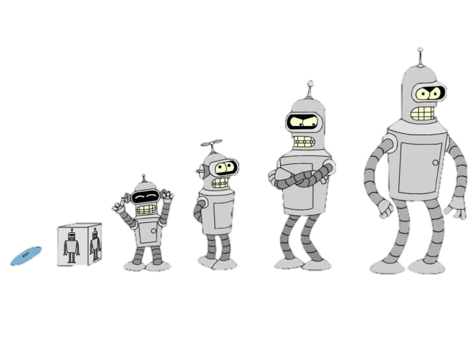
Algoritmos genéticos
¡Porque evolucionar es posible!

Slide 20
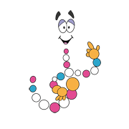
¿Cómo funciona un AG?
Representa la solución a un problema como un cromosoma compuesto por genes.
Esta solución constituye un individuo.

Slide 21
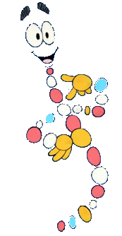
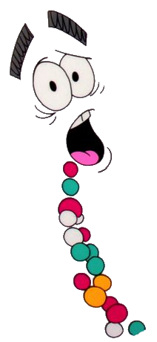
¿Para qué?
Los individuos se seleccionan para “procrear” y perpetuar su existencia en la población.
La selección debe favorecer a los mejores individuos
Tu si que vales!
Ya te llamaremos… Siguiente!

Slide 22
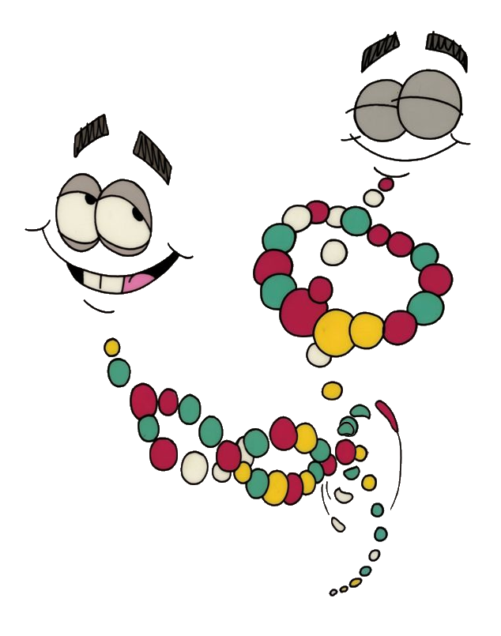
¿Y ahora?
Los individuos procrean cruzando su información genética dando lugar a un nuevo individuo.

Slide 23
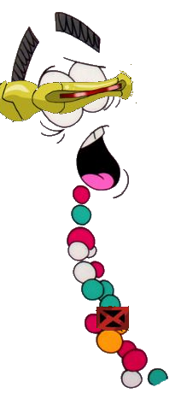
¿Y siempre sale bien?
Es posible que el cruce no salga bien, produciendo una mutación

Slide 24

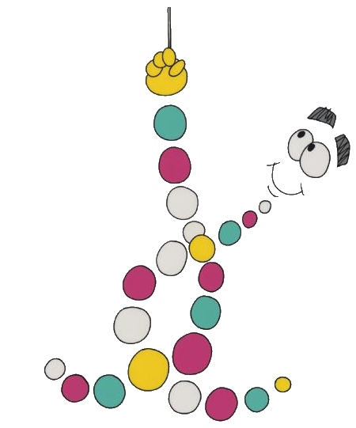
¿Para qué?
Para conseguir cada vez mejores individuos, realizando este cruce en varias iteraciones o generaciones

Slide 25
Preparando AresBot para un GA
Consideramos a AresBot como una caja negra, que recibe unos parámetros de entrada o comportamiento.
Así podemos entender a AresBot como Genebot con lo siguientes parámetros

Slide 26
¿Cuáles son los parámetros?
P_diezmo
Probabilidad de que suceda el diezmo
%_diezmo
Cantidad (en naves) del diezmo
ωS
Peso del sacrificio en la función de riesgo
ωB
Peso del beneficio en la función de riesgo
Naves_extras
Naves extras enviadas en cada flota
P_ataqueColonias
Probabilidad de que una colonia ataque
%_ataqueColonia
Tamaño (en naves) de la flota enviada

Slide 27
Definiendo el fitness
¿Cómo definimos que un bot es “mejor”?

Slide 28

La función de fitness
La función de fitness nos sirve para definir entre dos individuos cual es mejor.
Para el fitness definimos un conjunto de mapa de pruebas y enfrentamos los individuos contra GoogleBot
Notes:
Imagen: pelea de robots

Slide 29
El problema del tiempo
Las simulaciones nos resultan “caras”

Slide 30

Problema de tiempo
Realizar las simulaciones resulta muy costoso en tiempo:
40 (seg) x 5 x 200 x 100
≈
46.29 días
Notes:
123 segundos simulación * 5 mapas * 200 individuos * 100 generaciones = 143 días
40 segundos * 200 * 100 == 9.25 días
Imagen: reloj roto

Slide 31
Algoritmo paralelo
¡Divide y vencerás!

Slide 32
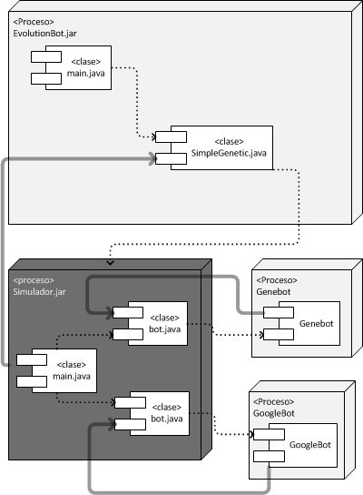
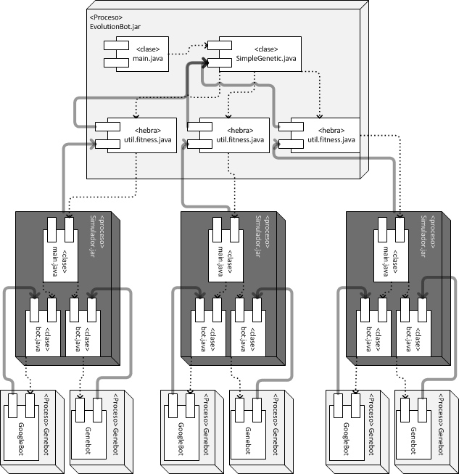
Paralelizamos la evaluación

Slide 33
Estudio de ruido
¿Cómo sabemos que no ganamos por suerte?

Slide 34
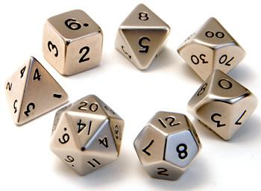
Estudio del rudio I
Nuestro bot es estocástico.
Nuestro fitness debe evitar que se propaguen constantemente individuos con victorias “por azar”

Slide 35
Rudio: Un mal bot

Slide 36
Rudio: Un buen bot

Slide 37
Estudio de coherencia
¿Realmente indica que un bot es mejor que otro?

Slide 38
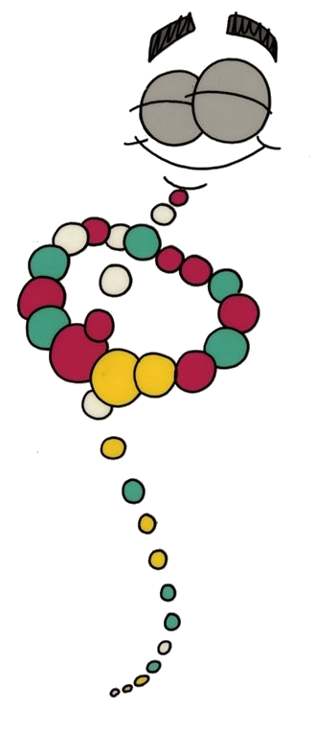
Estudio coherencia I
Si nuestro fitness es bueno:
“Es más probable que gane el individuo que el fitness indica que es mejor”
1º
100º

Slide 39
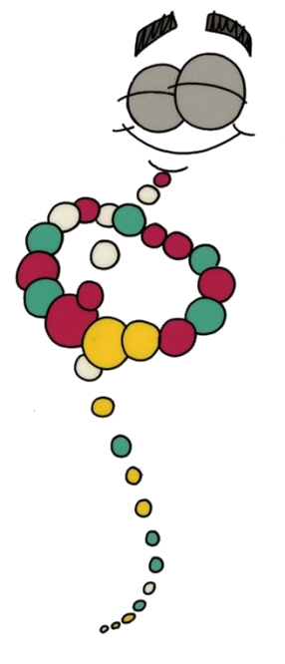
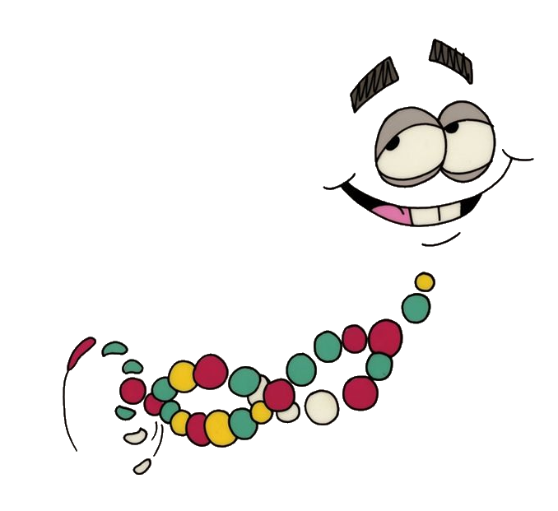
Estudio coherencia II
Vamos a enfrentar a 40 bots entre ellos
Los agruparemos en función de fitness:
A
B
C
D

Slide 40
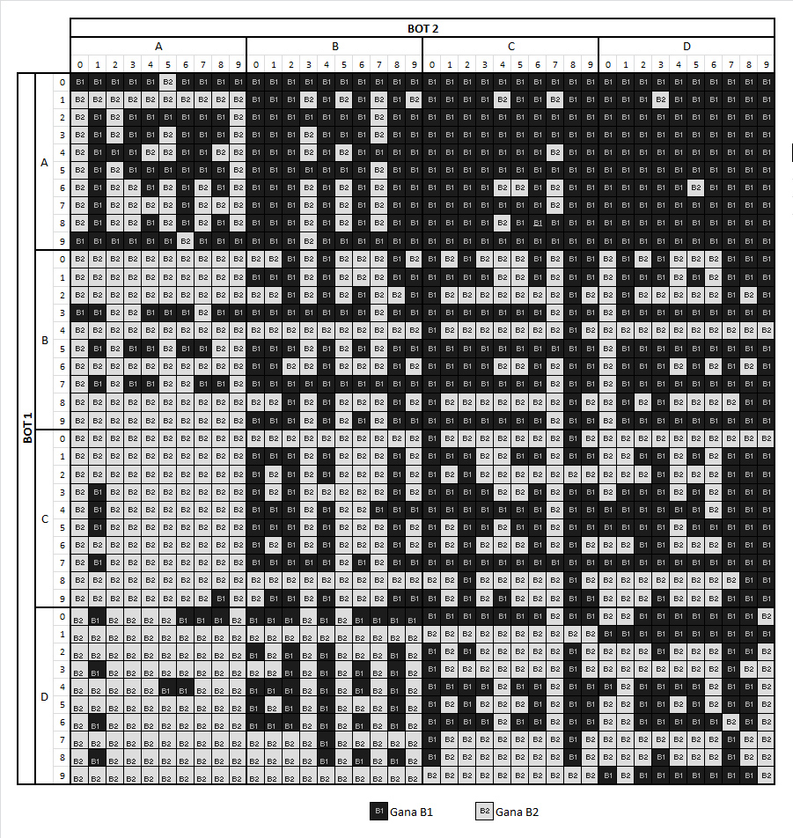
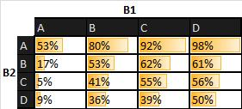
Estudio coherencia III

Slide 41
Experimentos
¡Es el momento de evolucionar!

Slide 42
Experimentos
Sabemos que nuestro GA es:
Eficiente.
Estable.
Consistente
¡Es hora de evolucionar nuestros individuos!

Slide 43
Experimentos II
Generaciones | 100
Individuos | 200
Probabilidad de cruce | 0.6
Probabilidad de mutación | 0.02
alpha | 0.5
Política de reemplazamiento | 2-torneo
Elitismo | 5 individuos
Número de hebras evaluación | 2
Número ejecuciones GA | 15

Slide 44
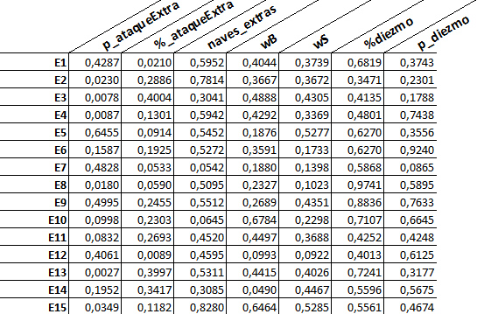
Resultados
Conseguimos 15 bots “mejores”

Slide 45
Fitness 15 ejecuciones

Slide 46
¿Es estable?

Slide 47
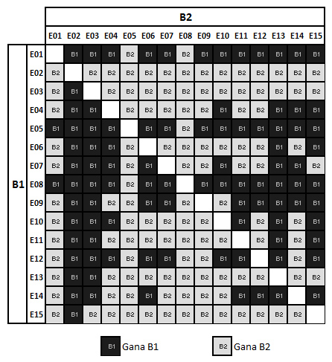
¿Es coherente?

Slide 48
Pero aún no hemos terminado
Fijémonos en un detalle

Slide 49
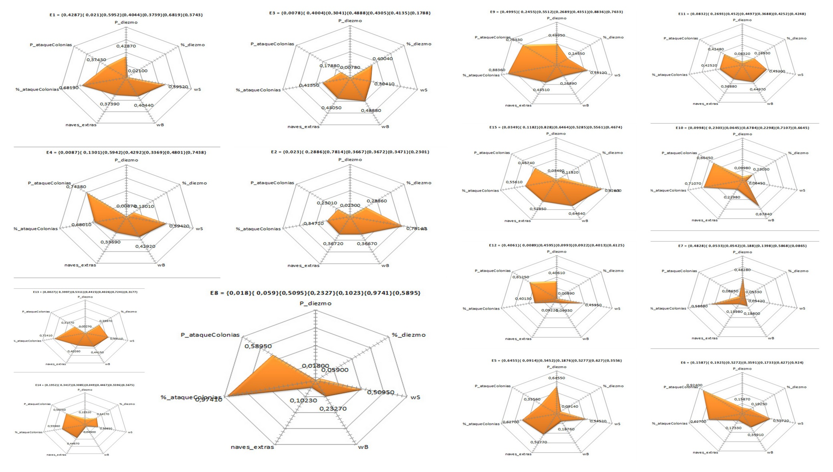
Las soluciones no convergen…

Slide 50

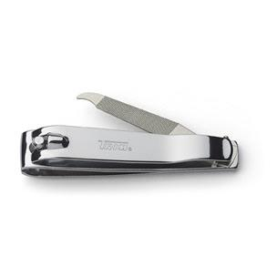


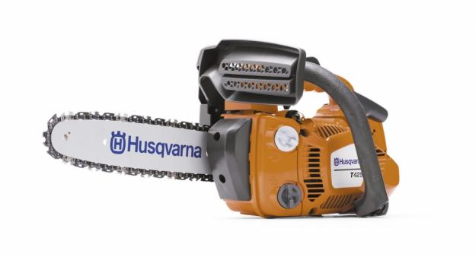
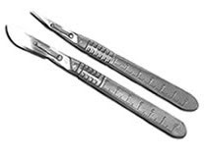
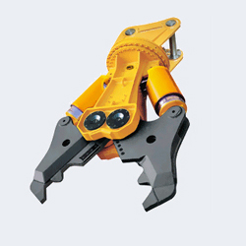
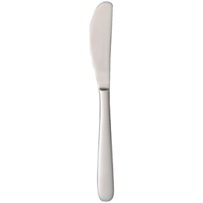
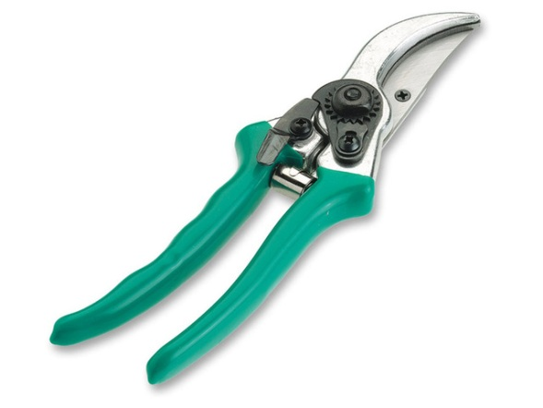

ExGenebot – Motivación Ejemplo
Todas sirven para cortar… ¿Cuál quiero?

Slide 51
ExGenebot
El bot especialista y adaptativo a llegado

Slide 52
ExGenebot - Motivación
Tenemos una herramienta (Genebot) que nos permite optimizar con excelentes resultados nuestro bot para un conjunto de mapas
Si somos capaces de establecer topologías similares de mapas, podemos optimizar un bot para ese conjunto de mapas y usar su comportamiento siempre que nos encontramos en una situación parecida.

Slide 53
Estudio mapas I
Características topológicas:
Distancia entre bases
Dispersión

Slide 54
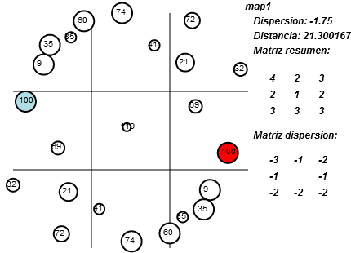
Estudio mapas II – Mapa ejemplo 1

Slide 55
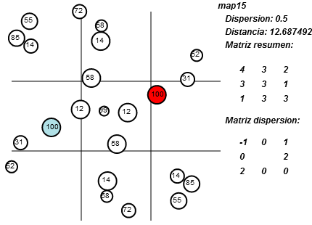
Estudio mapas II – Mapa ejemplo 2

Slide 56
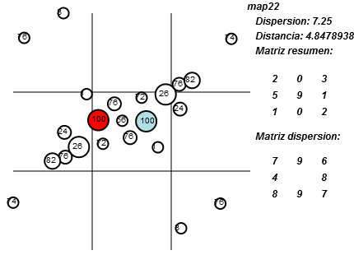
Estudio mapas II – Mapa ejemplo 3

Slide 57
Estudio mapas IV
distancia
Dispersión
Cercano
Medio
{16,22}
{-∞,16}
Lejano
{22,∞}
Periférico
Uniforme
{-1,1}
{-∞,-1}
Centrado
{1,∞}

Slide 58
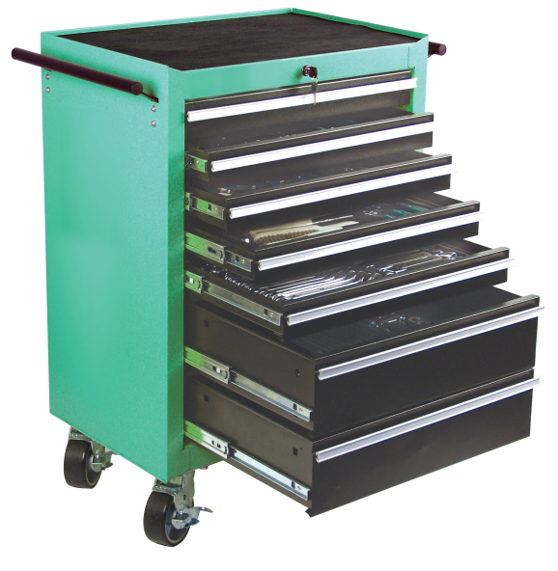
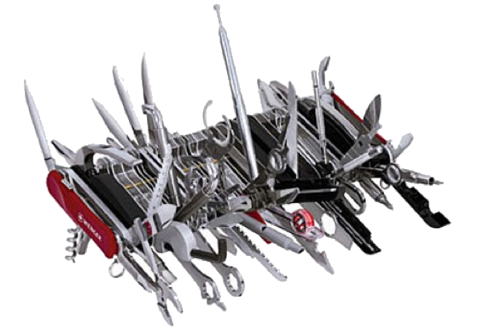
Experimentos ExGenebot
Fitness: Conjuntos de mapas iguales características.
Enemigo: Mejor Genebot disponible
Notes:
Figura 7.7 más detalle

Slide 59
Resultados
 | Categoría | Distancia | Dispersión | P_diezmo | %_diezmo | wS | wB | naves_extras | %_ataqueColonias | P_ataqueColonias
ExGenebot | [0,0] | Cercana | Periférica | 0,187 | 0,028 | 0,734 | 0,570 | 0,239 | 0,661 | 0,507
 | [0,1] | Cercana | Uniforme | 0,063 | 0,251 | 0,000 | 0,691 | 0,442 | 0,716 | 0,158
 | [0,2] | Cercana | Centrada | 0,366 | 0,810 | 0,349 | 0,210 | 0,473 | 0,909 | 0,226
 | [1,0] | Media | Periférica | 0,064 | 0,234 | 0,191 | 0,088 | 0,602 | 0,393 | 0,759
 | [1,1] | Media | Uniforme | 0,216 | 0,045 | 0,286 | 0,795 | 0,512 | 0,388 | 0,294
 | [1,2] | Media | Centrada | 0,083 | 0,480 | 0,182 | 0,498 | 0,199 | 0,907 | 0,255
 | [2,0] | Lejos | Periférica | 0,006 | 0,737 | 0,586 | 0,188 | 0,377 | 0,267 | 0,354
 | [2,1] | Lejos | Uniforme | 0,148 | 0,161 | 0,249 | 0,223 | 0,240 | 0,279 | 0,847
 | [2,2] | Lejos | Centrada | 0,947 | 0,023 | 0,170 | 0,356 | 0,588 | 0,963 | 0,741
Genebot |  |  |  | 0,008 | 0,018 | 0,509 | 0,233 | 0,733 | 0,589 | 0,974

Slide 60
Fitness Individuos

Slide 61
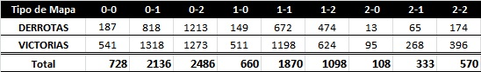
Comparativa con Genebot
 | Absolutas | Porcentaje
Victorias | 6227 | 62,28%
Derrotas | 3771 | 37,72%
TOTAL | 9998

Slide 62

Conclusiones Finales
Un GA es una excelente herramienta para optimizar un bot.
Para que el GA sea útil debemos procurar que la selección favorezca a los mejores individuos.
Esto se consigue con un fitness estable y coherente.

Slide 63
Conclusiones Finales II
El GA no solo nos puede servir para Optimizar nuestro bot, sino para crear bots especialistas y adaptativos.
Para ello, solo hay que estudiar la topología del espectro del problema y aplicar la optimización de forma local a conjuntos de problemas similares.

Slide 64

Aplicaciones
En videojuegos
Fuera de videojuegos
En juegos RTS de iguales características.
En juegos en los que los enemigos se comporten como IAs reactivas
Cualquier problema que se resuelva mediante una IA reactiva.
Cualquier problema con características similares (imposibilidad de memoria, limitaciones tiempo de procesamiento).

Slide 65

Futuro trabajo
Algoritmo distribuido
Uso de GPUs para el cálculo matricial
Algoritmo co-evolutivo
Algoritmo multi-objetivo
Nuevos componentes para el GA
Aplicación de las técnicas en otros entornos

Slide 66
Publicaciones
Optimizing player behaviour in real time strategy game using evolutionary algorithms
Optimizing Stategy Parameters in a Game bot
Tratamiento del fitness ruidoso en la optimización evolutiva de bots para el juego Planet Wars
Aceptado en CEC año 2011
Aceptado en IWAN año 2011
Dealing with Noisy Fitness in the Desing of a RTS Game Bot
Aceptado en MAEB año 2012
Aceptado en EVO* año 2012 y nominado a Best Paper en EvoGames
Adaptative bots for real-time strategy games via map characterization
¿Aceptado? en CIG año 2012
Effect of noisy fitness in RTS Player Behaviour Optimisation Using Evolutionary Algorithms
Trabajando para aceptación revista JCST año 2012 (0.656 índice de impacto)
Notes:
Indice impacto 0.656

Slide 67
Preguntas
Es la hora de las preguntas!

Slide 68

Gracias por vuestra atención
Un saludo
Notes:
And this is all, friends. Thanks for your time; I hope I have been on the rise to the occasion. If someone has any question, I will try to answer.

